Slide 1

Python libraries for
Martynenko Yaroslav

Slide 2
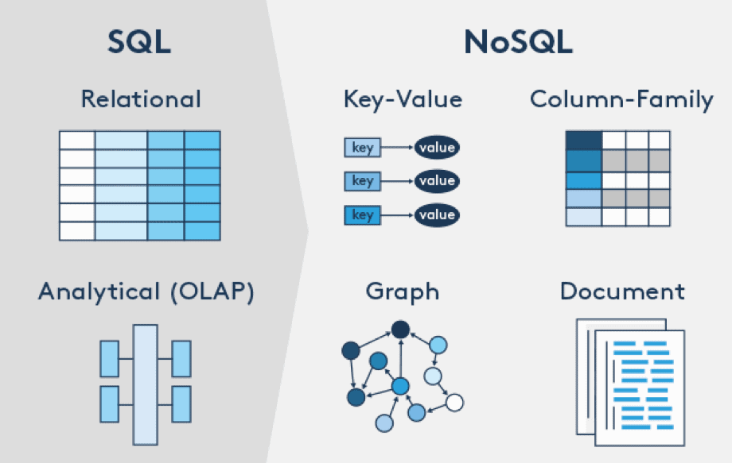
SQL and NO-SQL

Slide 3
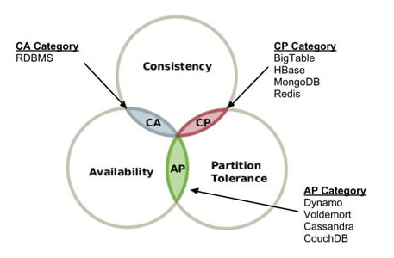
CAP

Slide 4
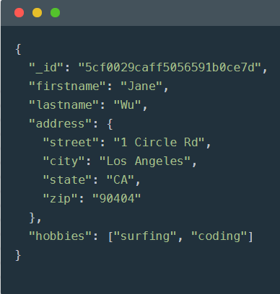
MongoDB
MongoDB - документоориентированная система управления базами данных, не требующая описания схемы таблиц. Считается одним из классических примеров NoSQL-систем, использует JSON-подобные документы и схему базы данных. Написана на языке C++.

Slide 5
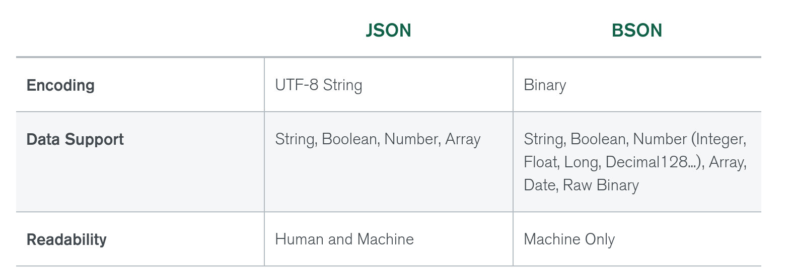
JSON vs BSON

Slide 6
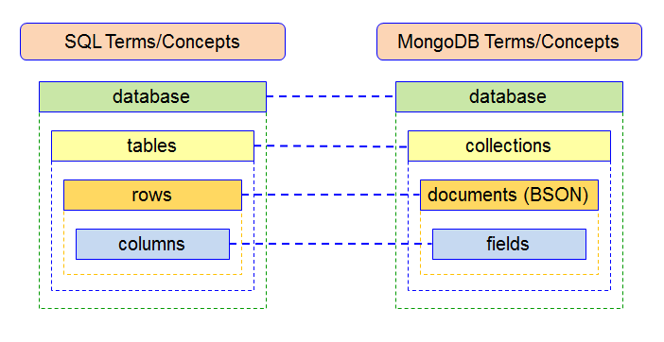
MongoDB concepts

Slide 7
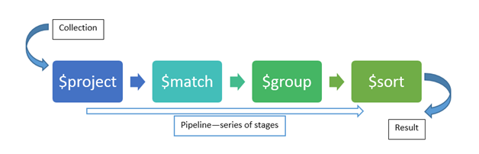
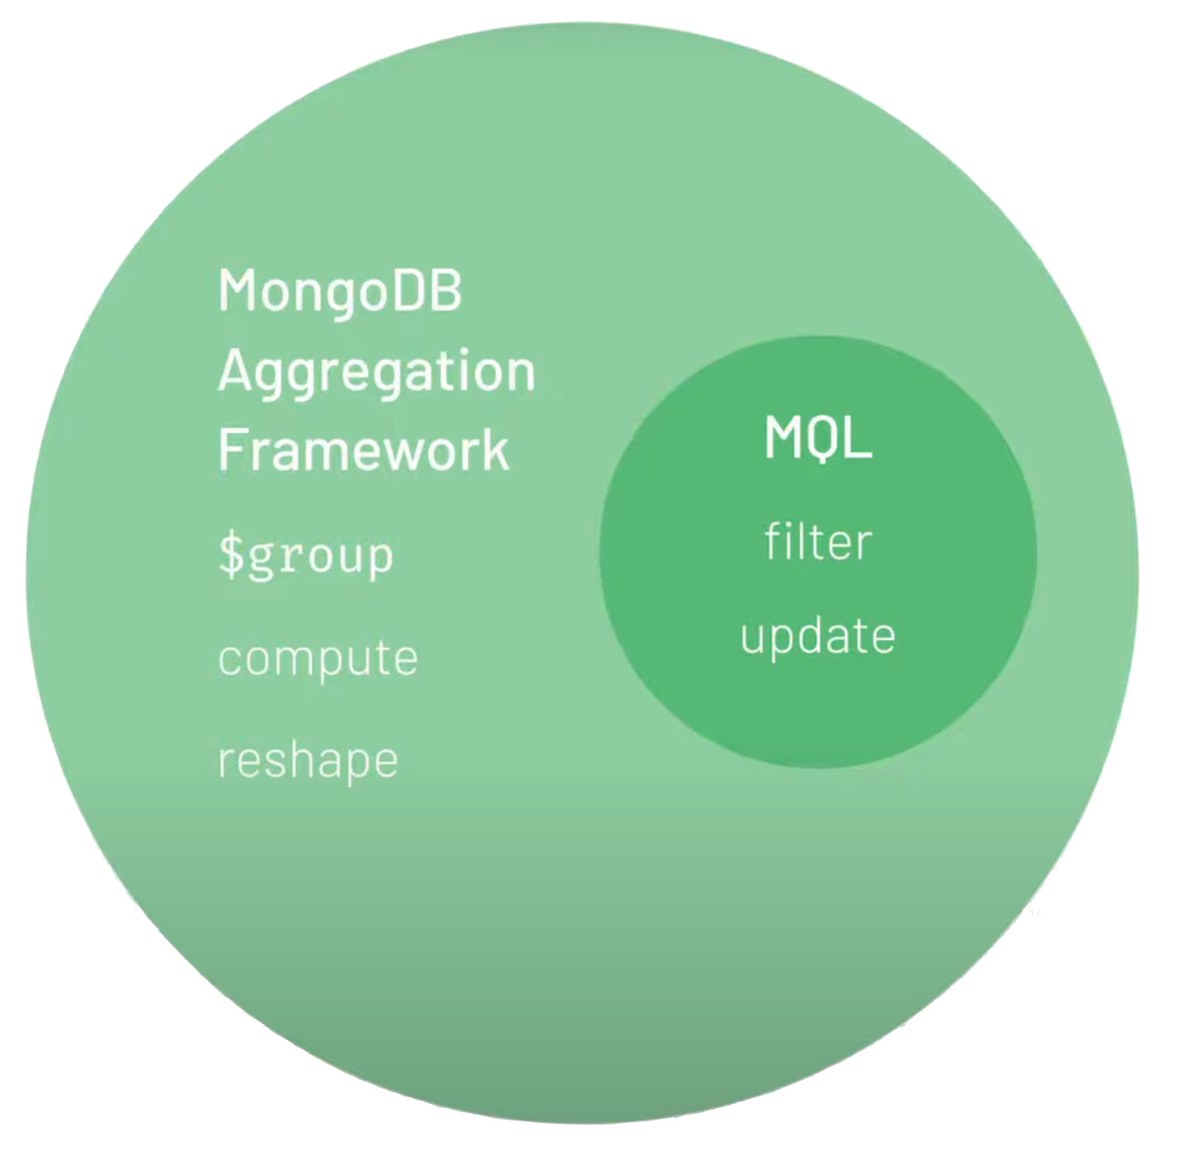
Aggregation framework

Slide 8
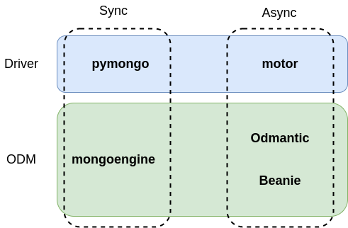
Python libraries

Slide 9
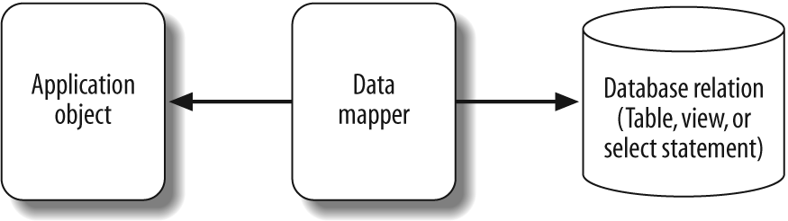
Aggregation framework
ODM (Object Document Mapping) - это прослойка позволяющая работать с обьектами в базе данных как с обьектами классов. По сути тоже самое что и ORM но только для NO SQL баз данных таких как MongoDB которые хранят данные в виде документов.

Slide 10

Demo time

Slide 11
Conclusion
Если необходим полный контроль и гибкость при работе с монгой то стоит выбрать pymongo или motor.
Если нужна серьезная синхронная ODM то это точно mongoengine.
Если хотите использовать монгу с каким-то асинхронным фреймворком типо FastApi то точно стоит обратить внимание на Beanie

